Slide 1

Typy oběhových soustav a srdcí
Tematická oblast | Biologie - biologie živočichů
Datum vytvoření | 1. 10. 2012
Ročník | 3. ročník čtyřletého G a 7. ročník osmiletého G
Stručný obsah | Prezentace je určena k doplnění a procvičení typů oběhových soustav a srdcí.
Způsob využití | Postupně procházíme listy prezentace . Úkoly pro samostatné procvičení jsou na straně 13 – 17.
Autor | RNDr. Ilona Houšková
Kód | VY_32_INOVACE_33_BHOU17
Gymnázium a Jazyková škola s právem státní jazykové zkoušky Zlín

Slide 2
Charakterizujte cévní soustavy
Jsou složité systémy trubicovitých útvarů, ve kterých se pohybují tělní tekutiny (krev a míza nebo krvomíza).
Některé cévy - tepny jsou schopny měnit svůj průměr a uvádějí do pohybu tělní tekutiny.
Často je některá z hlavních cév změněna na dutý svalnatý orgán - srdce.
Jinými cévami - žílami tělní tekutiny jimi pouze protékají.

Slide 3
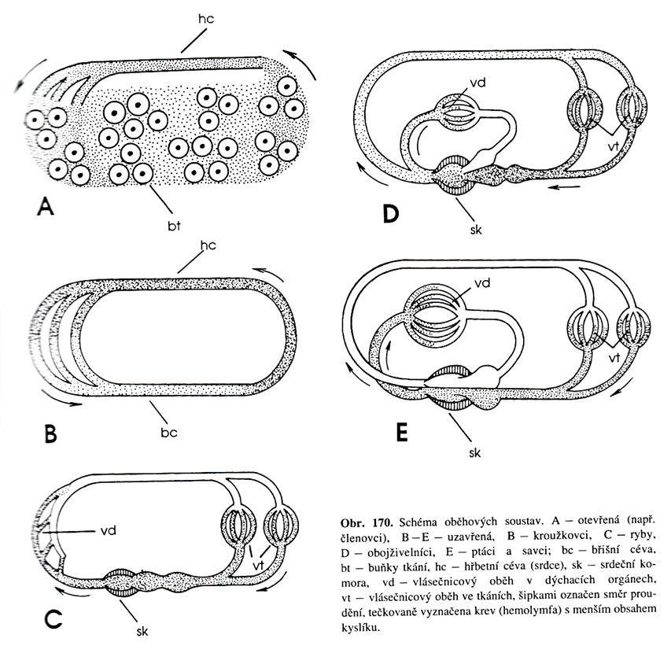
Typy oběhových soustav
V zásadě rozlišujeme dva základní typy oběhových soustav:
Otevřená cévní soustava (obr. A)
Uzavřený cévní systém (obr. B – E )
Obr. 1

Slide 4
Otevřená oběhová soustava
Skládá se ze srdce a krátkých cév.
Oběhu se účastní téměř veškerá mimobuněčná tělní tekutina = hemolymfa.
Hemolymfa může tvořit ¼ - ½ tělesné hmotnosti.
Hemolymfa - obsahuje hlavně bílkoviny, které mají někdy vlastnosti barviv, a amébocyty.
Hemolymfa se z cév vylévá do prostorů mezi orgány.
Výměna látek mezi hemolymfou a buňkami se děje difúzí přes tkáňový mok.

Slide 5
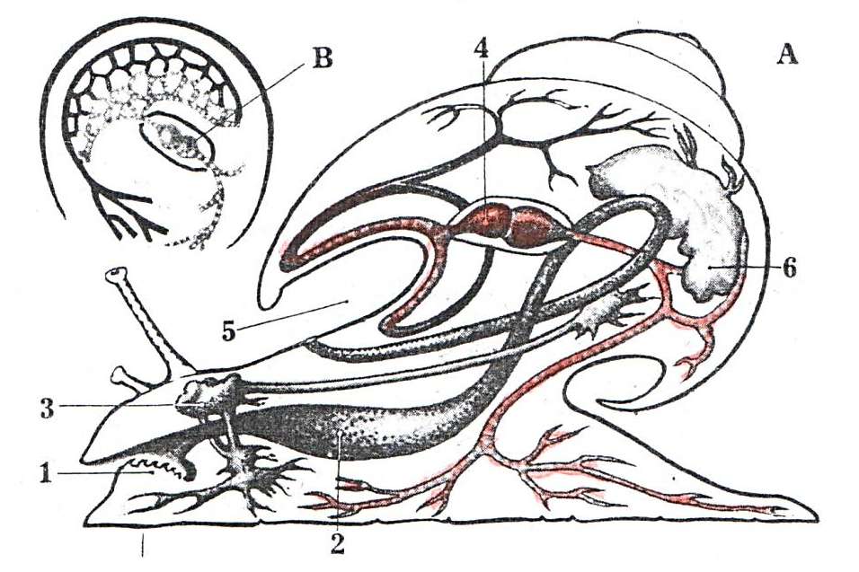
Otevřená oběhová soustava
Hemolymfa je zpět do srdce nasávána pod tlakem buď cévami, nebo otvory přímo v srdeční stěně = ostiemi.
Vyskytuje se u většiny bezobratlých (členovci, plži, mlži, pláštěnci,….).
Na obrázku oběhová soustava hlemýždě.
Obr. 2

Slide 6
Uzavřená oběhová soustava
Obíhá v ní jen menší část mimobuněčných tekutin:
krev – krevní oběh,
míza – mízní oběh.
Tento typ oběhové soustavy je složen z následujících orgánů:
srdce,
cévy (tepny, žíly, vlásečnice).
Krev nevystupuje z cév.
Difúze látek se děje přes stěny vlásečnic a tkáňový mok.

Slide 7
Uzavřená oběhová soustava
Krev a míza kolují odděleně.
Krev je vedena ze srdce do tepen a ty se postupně větví až na kapiláry, ve kterých dochází k výměně látkové.
Vlásečnice hustě prostupují jednotlivé orgány.
Kapiláry se spojují do větších cévek a ústí do žil, které vrací krev zpět do srdce.

Slide 8
Vyjmenujte typy srdcí
Srdce tepenné (arteriózní)
Srdce žilné (venózní)
Srdce smíšené (arteriovenózní)
Čtyřdílné srdce

Slide 9
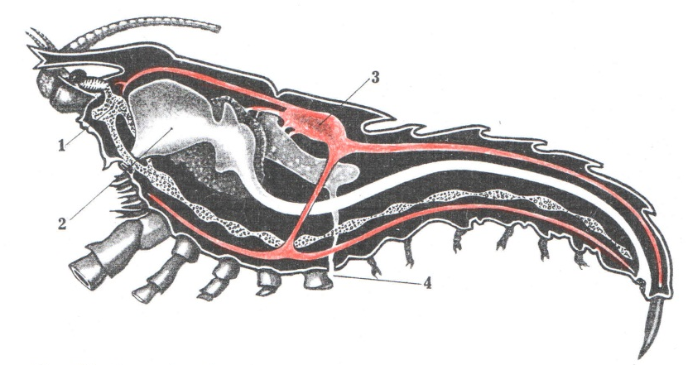
Srdce tepenné (arteriózní)
Leží v cévní soustavě za dýchacími orgány.
Nasává okysličenou krev z dýchacích orgánů.
Výskyt u některých živočichů s otevřenou cévní soustavou (korýši, klepítkatci, někteří měkkýši).
Na obrázku tepenné srdce raka.
Obr. 3

Slide 10
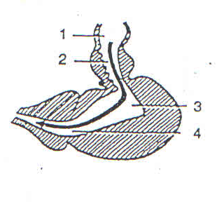
Srdce žilné (venózní)
Leží před dýchacími orgány.
Nasává odkysličenou krev z těla.
Vyskytuje se například u kruhoústých, paryb, ryb a larev obojživelníků.
Na obrázku žilné srdce ryby:
žilný splav
předsíň
komora
tepenný násadec
Obr. 4

Slide 11
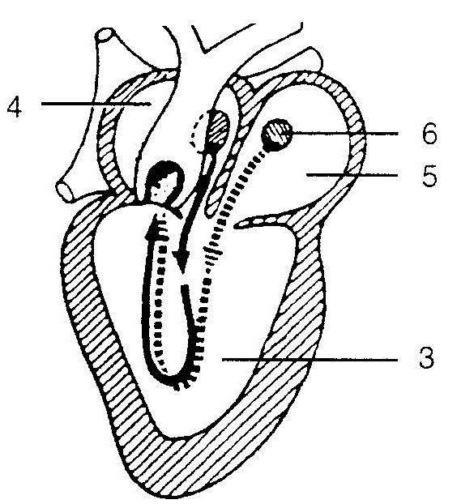
Srdce smíšené (arteriovenózní)
Nasává současně krev okysličenou z dýchacích orgánů a odkysličenou z těla.
Je tvořeno 2 síněmi a jednou neúplně rozdělenou komorou.
Vyskytuje se u obojživelníků a plazů.
Na obrázku srdce obojživelníků:
neúplně rozdělená komora
pravá předsíň
levá předsíň
vstup plicních žil do levé předsíně
Obr. 5

Slide 12
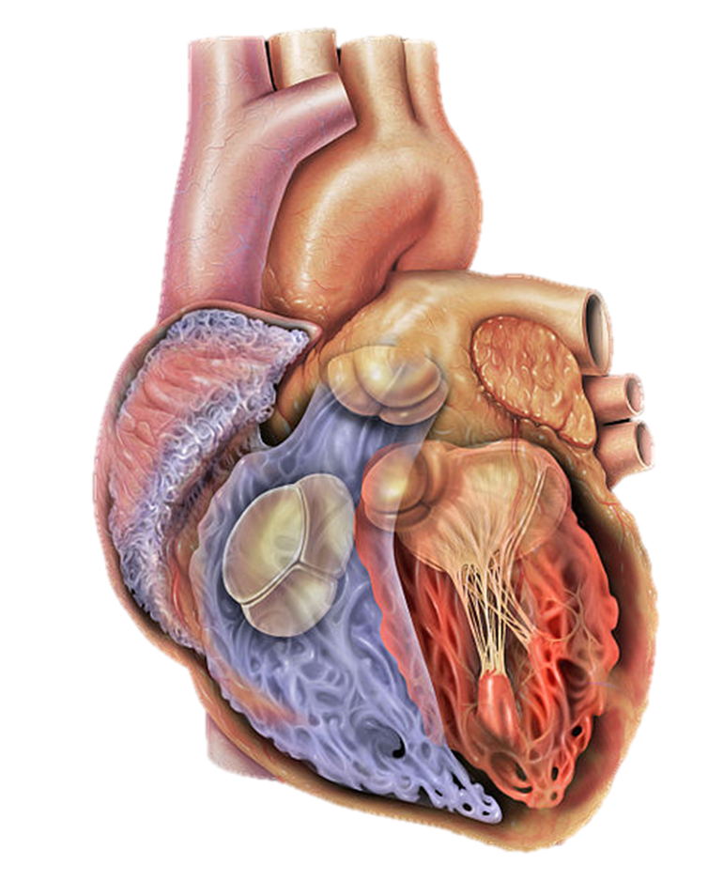
Čtyřdílné srdce
Nalezneme jej u ptáků a savců.
Jsou vytvořeny dva samostatné oběhy.
Krev a míza se nemísí.
Srdce je tvořeno 2 síněmi a 2 komorami.
V levé polovině je okysličená krev, v pravé polovině odkysličená krev.
Obr. 6

Slide 13
Řešte úkol
Úkol:
Charakterizujte otevřenou cévní soustavu.
Řešení:
Tento typ se skládá ze srdce a krátkých cév.
Oběhu se účastní téměř veškerá mimobuněčná tělní tekutina = hemolymfa.
Hemolymfa se z cév vylévá do prostorů mezi orgány.
Výměna látek mezi hemolymfou a buňkami se děje difúzí přes tkáňový mok.

Slide 14
Řešte úkol
Úkol:
Charakterizujte uzavřenou cévní soustavu.
Řešení:
Krev a míza kolují odděleně.
Krev je vedena ze srdce do tepen a ty se postupně větví až na kapiláry, ve kterých dochází k výměně látkové.
Vlásečnice hustě prostupují jednotlivé orgány.
Kapiláry se spojují do větších cévek a ústí do žil, které vrací krev zpět do srdce.

Slide 15
Řešení
Tento typ se skládá ze srdce a krátkých cév. Oběhu se účastní téměř veškerá mimobuněčná tělní tekutina = hemolymfa. Hemolymfa se z cév vylévá do prostorů mezi orgány. Výměna látek mezi hemolymfou a buňkami se děje difúzí přes tkáňový mok.

Slide 16
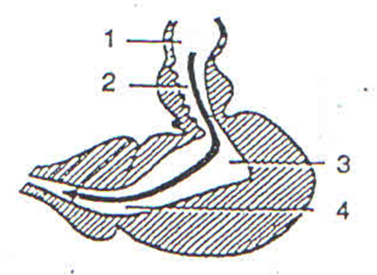
Řešte úkol
Úkol:
Podle obrázku popište venózní srdce.
Řešení:
Na obrázku je:
žilný splav
předsíň
komora
tepenný násadec

Slide 17
Řešte úkol
Úkol:
Uveďte třídy obratlovců, u kterých je čtyřdílné srdce.
Řešení:
Nalezneme jej u ptáků a savců.
Jsou vytvořeny dva samostatné oběhy.
Krev se nemísí.
Je tvořeno 2 síněmi a 2 komorami.
V levé polovině je okysličená krev, v pravé polovině odkysličená krev.

Slide 18
Informační zdroje
JELÍNEK, Jan; ZICHÁČEK, Vladimír. Biologie pro gymnázia. Olomouc: Nakladatelství Olomouc, 2007, ISBN 978-80-7182-213-4.
PAPÁČEK, Miroslav; MATĚNOVI, Vlasta A Josef; SOLDÁN, Tomáš. Zoologie. Praha: Scientia, 2000, ISBN 80-7183-203-0.
DANĚK, Gustav. Biologie. Praha: SPN, 1966, ISBN 15-505-68.
Obr. 1: převzato z PAPÁČEK, Miroslav; MATĚNOVI, Vlasta A Josef; SOLDÁN, Tomáš. Zoologie. Praha: Scientia, 2000, ISBN 80-7183-203-0.
Obr. 2, 3: převzato z DANĚK, Gustav. Biologie. Praha: SPN, 1966, ISBN 15-505-68.
Obr. 4, 5: převzato z JELÍNEK, Jan; ZICHÁČEK, Vladimír. Biologie pro gymnázia. Olomouc: Nakladatelství Olomouc, 2007, ISBN 978-80-7182-213-4.
Obr. 6: LYNCH, Patrick J.. http://commons.wikimedia.org [online]. [cit. 30.9.2012]. Dostupný podle licence Creative commons na WWW: <http://commons.wikimedia.org/wiki/File:Heart_anterior_ventricles_valves.jpg?uselang=cs>.

